Slide 1
性別平等電影讀書會
導讀：吳惠珍

Slide 2
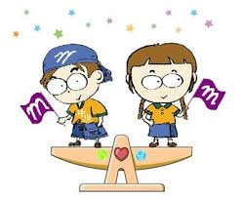
兩性之間關係
兩性？
約八十年代起，性別就不只男女

Slide 3
法國『西蒙。波娃』是女性主義堪稱先鋒。
『第二性』我們非天生為女人，而是被逐漸塑造而成。

Slide 4
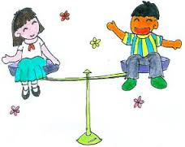
性別意識
二十世紀中葉出現雙性人
約1980年後發展性別意識，

Slide 5
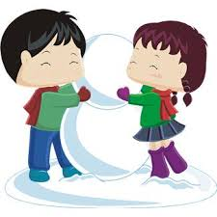
性別意識
美國哲學教授Judith Butler
男女性穿著,是為了回應社會期待而展現？

Slide 6
上女廁要有什麼條件？
第一，妳要長得像女人，符合女性刻板印象。
第二，妳要認同自己是女人。
第三，妳不能讓其他人知道妳是跨性別女人。
第三個條件說明了跨性別女人是不想曝光的，會造成不必要的困擾。

Slide 7
跨性別
跨性別之所以有「跨」，是因為在父權社會下，男女各有一套「性別框架」，尤其強調「性別差異」與「性別分工」

Slide 8
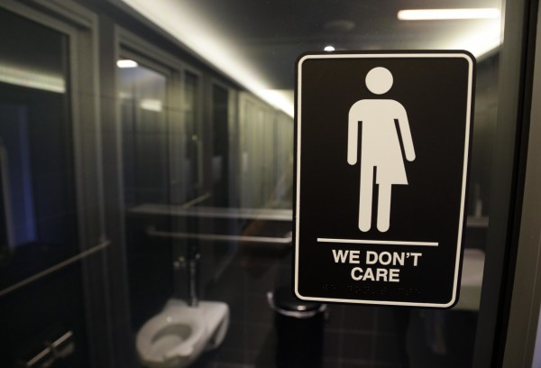
跨性別如廁標示

Slide 9
男人百分百

Slide 10
男人百分百簡介
上映日期 2000年12月15日
發行商 派拉蒙影業
預算 $7千萬
票房 $374,111,707

Slide 11
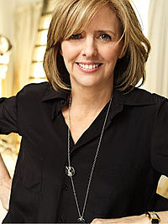
導演
2015年 《实习生》(The Intern)
2009年 《爱很复杂》（It's Complicated）
2006年 《恋爱假期》（The Holiday）
2003年 《爱是妥协》（Something's Gotta Give）
2000年 《偷听女人心》（What Women Want）
1998年 《天生一对

Slide 12
請看電影

Slide 13
男主角是位什麼樣的人格特質 ？
原生家庭對他的影響有哪些？

Slide 14
大男人主義
身邊有大男人主義的人嗎？
對你的影響是什麼？

Slide 15
男主角的心路歷程？

Slide 16
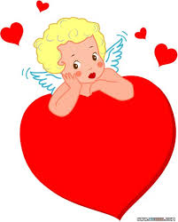
影片中印象最深刻的一幕？
影片中最喜歡哪一句話？

Slide 17
兩性相處最重要是尊重
了解性別差異
各自優點
分工合作

Slide 18
尊重所有人類生命體
重新建立各種傾向所建構的社會，
包括不同婚姻及家庭制度。

Slide 19
下週電影預告
內衣小舖

